Slide 1
Kapitel 13 Sparande, kapitalbildning och produktion
Samspelet mellan produktion och kapitalbildning i en sluten ekonomi
Statistik och storleksordningar
Öppna ekonomier

Slide 2
Produktion och kapital
Kapitalstock
Produktion/inkomst
1
4
2
Förändring i
kapitalstocken
Sparande
/investeringar
3

Slide 3
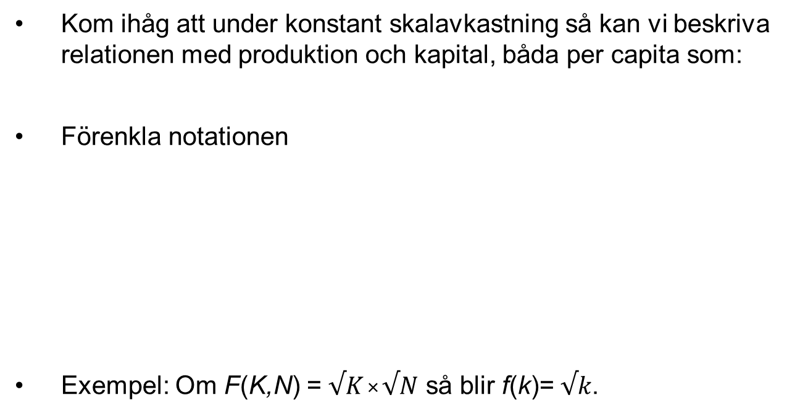
1. Kapital → produktion/inkomst
Kom ihåg att under konstant skalavkastning så kan vi beskriva relationen med produktion och kapital, båda per capita som:
Förenkla notationen
Exempel: Om F(K,N) = $√K$×$√N$ så blir f(k)= $√k$.

Slide 4
2. Produktion/inkomst → sparande/investeringar
Från föreläsning 1 vet vi att BNP = inkomst.
Antag att individerna sparar en given andel s av sin inkomst, dvs S = s×Y. Resten (1-s) ×Y konsumeras (vi bortser från offentlig konsumtion, dvs C= (1-s) ×Y ).
Bortse tillsvidare från offentligt sparande.
Vi vet också att om vi bortser från möjligheten till handelsbalansunderskott och offentligt sparandet så är sparandet lika med investeringarna i jämvikt (IS-kurvan), dvs I = S.
Vi får då I = s×Y.
Dela med N och skriv om

Slide 5
3. Investeringar → förändring i kapitalstock
Kapitalstockens storlek ändras av två orsaker:
  investeringar lägger till kapital, och
  depreciering (kapitalförslitning) drar ifrån kapital.
Vi antar att en viss proportion δ försvinner genom kapitalförslitning varje period. Efter en period finns (1-δ) kvar av kapitalet från förra perioden. Därmed får vi
Dela med N och använd resultatet från förra sidan.

Slide 6
När växer kapitalstocken?
En sammanfattning av ovanstående är
Genom att analysera dessa tillsammans kan vi se vad som händer med kapital och BNP per capita över tiden.
Om s×f(k_{t})>δ × k_{t} växer kapitalstocken, om s×f(k_{t})<δ × k_{t} faller den och om s×f(k_{t})=δ × k_{t} är den konstant.
Båda termerna s×f(k_{t}) och δ × k_{t} är funktioner av k_{t}. Vi kan visa dem i en figur med k_{t} på x-axeln.
Kapitalstocken (per sysselsatt) bestämmer produktionen (per sysselsatt).
Produktion bestämmer investeringar och därmed förändring i kapitalstock.

Slide 7
Solowmodellen
När växer produktion och kapital per sysselsatt?
Investeringar
deprecieringar
Både s×f(k) och δ × k är ökande funktioner av k
Investeringarna s×f(k) ökar snabbast i början men investeringarna växer mindre och mindre med ökande kapitalstock pga avtagande marginal-avkastning.
Deprecieringarna δ × k är linjära i k.
Investeringar
Deprecieringar
k
Kapital (per sysselsatt)

Slide 8
Solowmodellen:2
Om k är tillräckligt hög så är s×f(k) < δ × k
Produktion, Investeringar
deprecieringar
Slutsats:
Kapitalstock och därmed produktion per sysselsatt faller om k är tillräckligt högt.
Tillskott pga investeringar vid tidpunkt 0
Förlust pga kapitalförslitning vid tidpunkt 0
k
k₀
Kapital (per sysselsatt)

Slide 9
Solowmodellen:3
Om k är tillräckligt låg så är s×f(k) > δ × k
Produktion
Slutsats:
Kapitalstock och därmed produktion per sysselsatt ökar om k är tillräckligt låg.
Tillskott pga investeringar vid tidpunkt 0
Förlust pga kapitalförslitning vid tidpunkt 0
K/N
k₀
Kapital (per sysselsatt)

Slide 10
Stationärt läge
Det finns ett värde på k sådant att s×f(k) = δ × k. Vi kallar det värdet k*.
y*
Slutsatser:
Om k=k* är kapital-stocken och därmed produktionen konstant – ett stationärt läge.
Om k avviker från k* rör sig k mot k* och y mot y*
Tillskott pga investeringar vid tidpunkt 0
Förlust pga kapitalförslitning vid tidpunkt 0
K/N
k*
Kapital (per sysselsatt)

Slide 11
Ökning av sparandet
Vad händer om spar-kvoten ökar från s_{b} till s_{a} ?
Antag att ekonomin är i stationärt läge för sparkvoten s_{b}.
När sparkvoten ökar förskjuts investerings-kurvan s×f(k) uppåt (roterar motsols).
Ekonomin rör sig mot ett nytt stationärt läge med högre kapitalstock och högre produktion.
k
k_{b}*
k_{a}*
Kapital (per sysselsatt)

Slide 12
Ökning av sparandet
(ingen teknisk tillväxt eller befolkningstillväxt)
Vad händer med produktion/BNP efter en ökning av sparkvoten från s_{b} till s_{a}?
Stationär produktion vid s=s_{a}
Slutsatser:
En ökning av sparkvoten leder till en period av tillväxt.
Tillväxten avtar över tiden till dess den nya högre stationära produktionen nåtts
Prouktion per sysselsatt
Stationär produktion vid s=s_{b}
tid

Slide 13
Sparande och BNP
Tre viktiga observationer om hur sparandet påverkar tillväxten i BNP per capita i Solowmodellen.
  På väldigt lång sikt har sparkvoten ingen betydelse för tillväxten. Den blir alltid noll på lång sikt när vi bortser från befolkningstillväxt och teknisk utveckling.
  Men, en högre sparkvot leder till permanent högre BNP per capita. Allt annat lika så har länder med högre sparkvot högre BNP/capita.
  En ökning av sparkvoten leder till en temporär period av högre tillväxt, till dess det nya högre stationära läget nåtts.

Slide 14
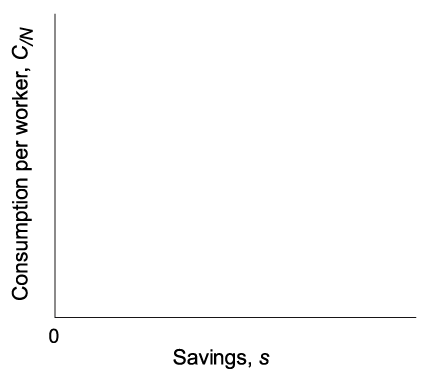
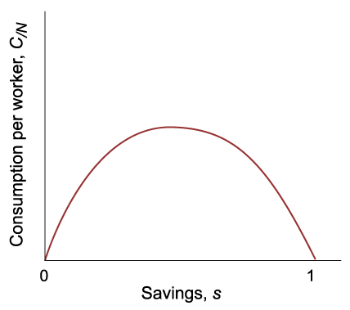
Sparande och konsumtion
Hur påverkas konsumtionen i det stationära tillståndet av nivån på sparkvoten?
Som vi sett tidigare leder en ökning av sparkvoten alltid till högre BNP i det stationära läget. Gäller detsamma för konsum-tionen?
Nej, om s=0 blir stationär konsumtion 0 eftersom stationär produktion blir 0.
Om s=1, blir förstås också konsumtionen 0 eftersom all produktion sparas. Däremellan är sambandet mellan sparande och konsumtion först ökande och sedan minskande.
Maximal konsumtion nås vi s_{G} (gyllene regelns sparkvot)
Maximal stationär konsumtion
konsumtion (per sysselsatt)
s_{G}
s_{G}
Sparkvot, s

Slide 15
Gyllene regeln grafiskt
Låt oss jämföra stationär konsumtion vid tre olika spar-kvoter, s₁<s₂<s₃. Vi vet att stationärt läge uppnås då
s×f(k)=δ ×k.
Produktionen (Y) kan vi se genom att rita också f(k).
Konsumtionen är lika med Y minus investeringarna. Detta är i figuren avståndet mellan kurvorna f(k) och de respektive s×f(k) kurvorna.
Stationärt sparande s₁ är givet av punkten A och konsumtionen längden av pilen A’-A.
Vid sparandet s₂ är konsumtionen längden av pilen B’-B och vid s₃ C’-C .
Som vi ser är konsumtionen högst vid den sparkvoten s₂. Man inser också att stationär konsumtionen ökar (minskar) om sparandet ökar när lutningen på f(k) är större
y
C’
B’
C
A’
B
A
k
(mindre) än lutningen på deprecieringskurvan (dvs δ). Slutsatsen blir att stationär konsumtionen maximeras om man väljer s så att
f ’(k) (lutningen på produktionsfunktionen) i det stationära läget är lika med δ.

Slide 16
Pensioner och sparande
Det vanligast sättet att finansiera ett pensionssystem är det så kallade fördelningssystem (pay-as-you-go). Det innebär att de arbetandes pensionsavgifter inte investeras utan går direkt till att betala pensioner för de existerande pensionärerna. Pensionssparandet är därmed inget aggregerat sparande utan går till pensionärernas konsumtion.
I huvudsak är det svenska obligatoriska pensionssystemet konstruerat på detta sätt (utom PPM-pensionen) och även det amerikanska.
Det alternativa sättet är ett fonderat system (fully-funded). Avgifterna fonderas, dvs investeras och medverkar därmed till kapitalackumulering.
Införandet av ett fördelningssystem innebär att s minskar. Kapitalacku-mulering och stationär BNP minskar därmed.
Stationär konsumtionen minskar också, om inte s>s_{G} i utgångsläget.
Den generation som är pensionärer när ett fördelningssystem införs får pensioner utan att betala för dem.
En återgång till ett fonderat system kräver dock att de nuvarande löntagarna betala både sina egna och de nuvarande pensionärernas pensioner.

Slide 17
Ett fördelningssystem för pensioner införs
Vad händer med BNP och kapitalstock om ett fördelningssystem införs?
Införandet är detsamma som att s minskar till s’. I den gamla jämvikten räcker inte längre investeringarna till att ersätta deprecieringarna.
y
y’
Slutsatser
Kapitalstocken och BNP per sysselsatt faller.
Den nya jämvikten uppstår vid k’ där
y’ < y.
k
k’
k

Slide 18
Hur mycket påverkar sparkvoten stationär produktion?
Låt oss nu diskutera kvantitativa effekter, dvs hur mycket BNP ökar enligt modellen om sparkvoten ändras. Vi måste då specificera produktions-funktionen mer exakt. Vi antar att
Kom ihåg villkoret för stationäritet, dvs investeringar = deprecieringar. Det betyder att
Vi kan lösa detta för k*:
Sätt in detta i produktionsfunktionen, då får vi
Det betyder att om sparkvoten fördubblar (tex. från 10 till 20%) så kommer produktionen också att fördubblas medan kapitalstocken kommer att fyrdubblas (k* är proportionell mot s²).

Slide 19
Hur snabb är anpassningshastigheten?
Säg att vi startar i tidpunkt 0 i ett stationärt läge med s=0,1 och δ=0,1 per år. Det betyder att k₀=1 och y₀=1. Nu ökar sparkvoten till 0,2. Vad blir k₁ och y₁?
Sparandet och därmed investeringarna i period 0 är 0,2×y₀=0,2 medan deprecieringarna är 0,1×k₀ =0,1. Det betyder att kapitalstocken ökar, nämligen från 1 till 1,1 dvs k₁=1,1 och därmed blir
Om vi fortsätter framåt på samma sätt får vi en sekvens av produktionen. Vi kan också beräkna tillväxttakten.
Låt oss titta på detta i en figur.

Slide 20
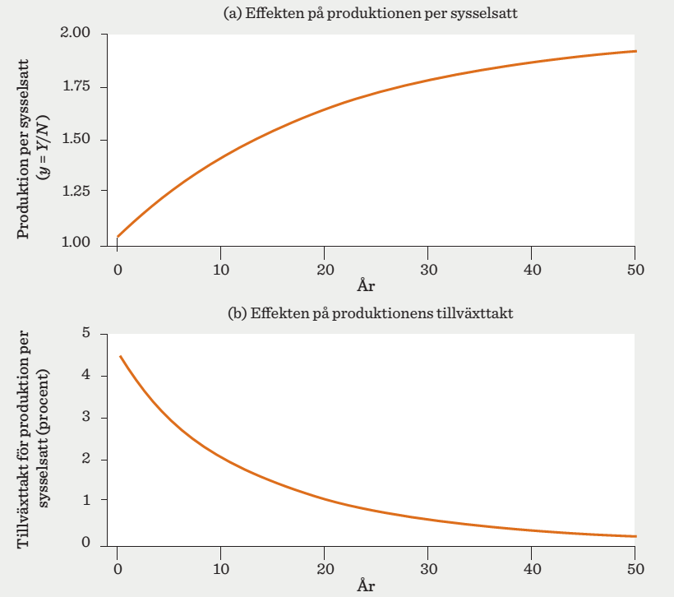
Hur snabb är anpassningshastigheten:2?
Som vi ser är anpassningshastigheten ganska långsam. Tillväxten är positiv under flera decennier.

Slide 21
Hur mycket kan skillnader i s förklara av internationella skillnader i y?
Sparkvoten är typiskt lägre i fattiga länder än i rika. De senare kan ha sparkvoter uppåt 0,3 medan riktigt fattiga länder har en sparkvot på nedåt 0,05.
Den högre sparkvoten är 6 gånger högre vilket enligt modellen leder till 6 gånger högre stationär produktion.
Kvoten mellan de rikaste och de fattigast ländernas BNP är snarare 40, dvs sparkvoten kan förklara en hel del men mycket långt ifrån allt. I kapitel 14 återkommer vi till detta.

Slide 22
Sparande, kapitalbildning och tillväxt i en öppen ekonomi
I en sluten ekonomi vet vi att varumarknadsjämvikt innebär I=S. I en öppen ekonomi är inte detta längre sant.
Vad händer om en ekonomi öppnas mot omvärlden och nu kan låna och investera till en utländsk räntan r*? Detta är den reala räntan inklusive eventuella förväntade förändringar i den reala växelkursen.
Tänk på en investerare som väljer mellan att investera i en enhet kapital i den tidigare slutna ekonomin eller utomlands till räntan r*.
Antag att kapitalstocken i den tidigare slutna ekonomin är k_{s}. Om investeringen sker i den tidigare slutna ekonomin blir kapitalstocken 1 enhet större produktionen ökar blir därmed f(k_{s} +1) istället för f(k_{s}). Vi kallar detta MPK(k_{s}), marginalprodukten av kapital vid k_{s}.
Om man investerar en enhet i produktionen kommer en andel δ av investeringen att depreciera till nästa period.
Avkastningen på investeringen är MPK(k_{s})-δ vilket ska jämföras med r*.
Om avkastningen är högre än r* lönar det sig att låna till investeringen.

Slide 23
Sparande, kapitalbildning och tillväxt i en öppen ekonomi:2
För varje värde på kapital stocken är MPK(k) lika med lutningen på f(k) (derivatan av f(k)).
Lutningen avtar i k. Om så är MPK(k)
Om MPK(k)-δ är högre än r*, lönar det sig att låna utomlands för att investera hemma (ger kapitalinflöde, bytesbalansunderskott, I>S). Annars är det bättre att investera utomlands (kapitalutflöde).
f(k)
MPK(k) höger skala

Slide 24
Sparande, kapitalbildning och tillväxt i en öppen ekonomi:2
MPK(k)
MPK(k) - δ
r*
Antag som exempel att δ=0,15 och att r*=0,05.
Om MPK()-δ >0,05 lönar det sig att låna och investera hemma. Därmed flödar kapital in tills MPK(k)=0,20. I exemplet sker det vid k=6.25. Notera att
  Detta sker oberoende av sparkvoten s, genom bytesbalansunderskott om I >s×Y .
  Inflödet leder till en mycket snabbare anpassningsmekanism än om kapitalet ska ackumuleras via inhemskt sparande.
Om MPK inledningsvis är lägre får vi istället en minskning av kapitalstocken.

